Slide 1
Презентация по окружающему миру «Признаки осени»
Выполнила: Босякова Алина
ученица 1-в класса
лицея №1 г.Сургута
Руководитель: Олейникова И.А.

Slide 2
Здравствуй, осень! Здравствуй, осень!

Slide 3
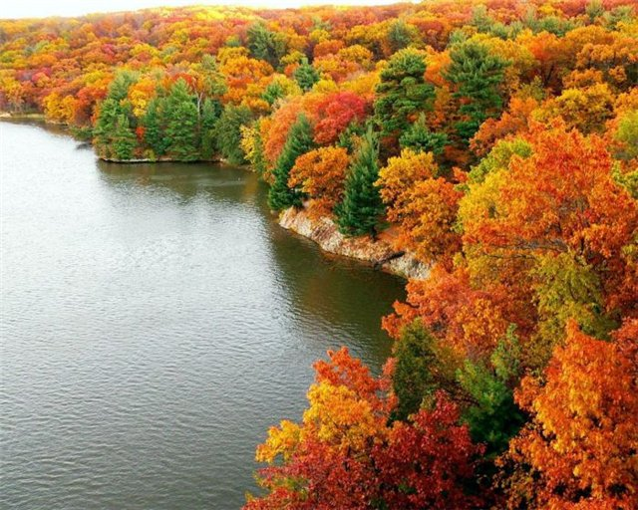
Хорошо, что ты пришла. У тебя мы, осень, спросим: «Что в подарок принесла?»

Slide 4
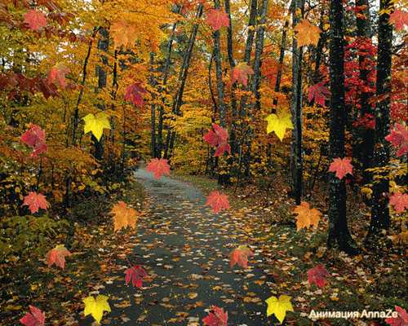
Приметы осени:
Падают, падают листья.
В нашем саду листопад.

Slide 5
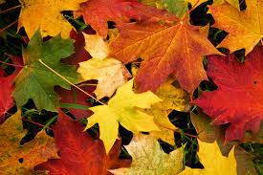
Жёлтые, красные листья По ветру вьются, летят.

Slide 6
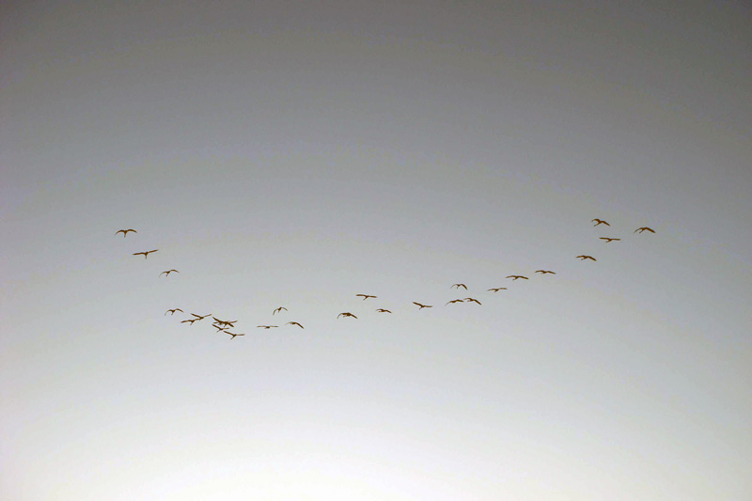
Птицы на юг улетают, Гуси, грачи, журавли… Вот уж последняя стая Крыльями машет вдали.

Slide 7
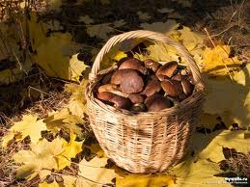
В руки возьмём по картинке, В лес за грибами пойдём. Пахнут пеньки и тропинки Вкусным осенним грибком.

Slide 8
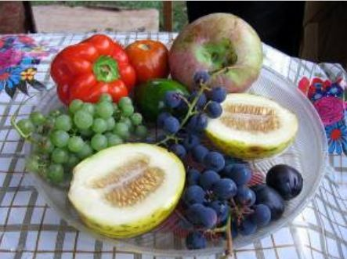
Осень! Славная пора! Любит осень детвора, Сливы, груши, виноград – Всё поспело для ребят.

Slide 9
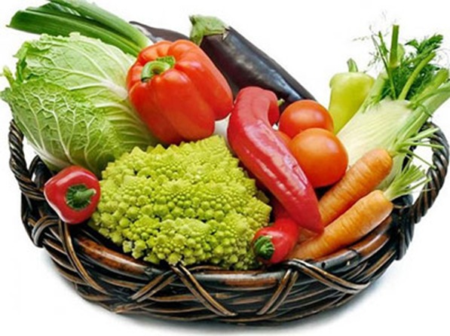
Собирают осенью урожай плодов. Много людям радости после всех трудов.

Slide 10
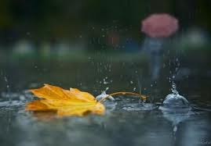
Скучная картина! Тучи без конца. Дождик так и льётся, Лужи у крыльца.

Slide 11
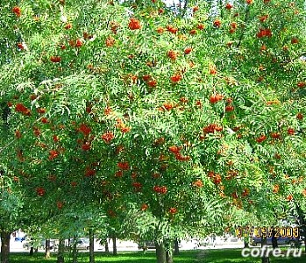
Осенние месяца
Опустел наш школьный сад,
Паутинки вдаль летят,
И на южный край земли
Потянулись журавли.

Slide 12
Распахнулись двери школ -

Slide 13
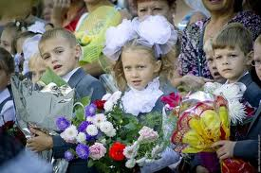
Что за месяц к вам пришёл?

Slide 14
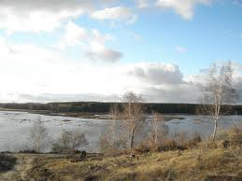
Осенние месяца
Всё мрачней лицо природы –
Почернели огороды,
Оголяются леса,
Молкнут птичьи голоса.
Мишка в спячку завалился,
Что за месяц к нам явился?

Slide 15
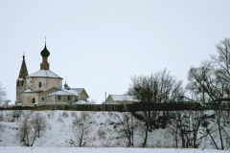
Осенние месяца
Поле чёрно-белым стало,
Падает то дождь, то снег.
А ещё похолодало,
Льдом сковало воды рек.
Мёрзнет в поле озимь ржи,
Что за месяц, подскажи?

Slide 16
Спасибо за внимание!

